Slide 1
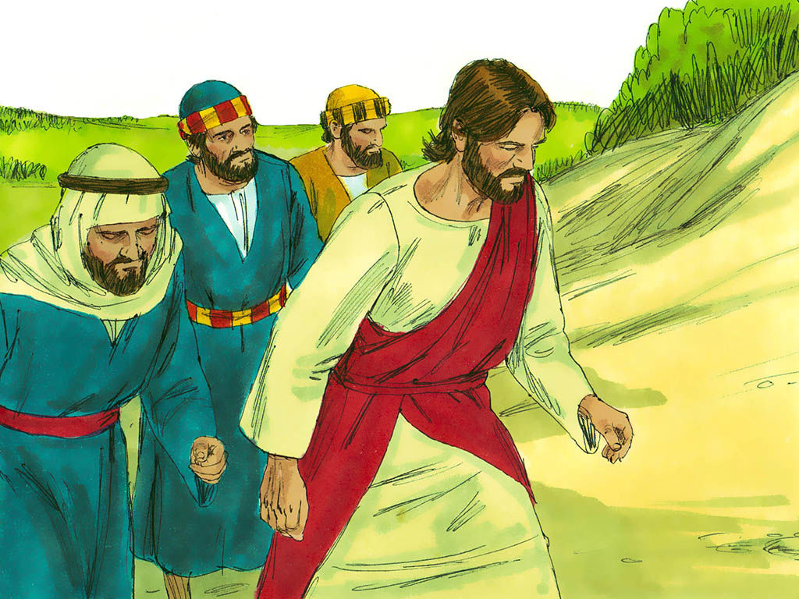
Uzdravenie malomocného
Mk 1,40-45

Slide 2
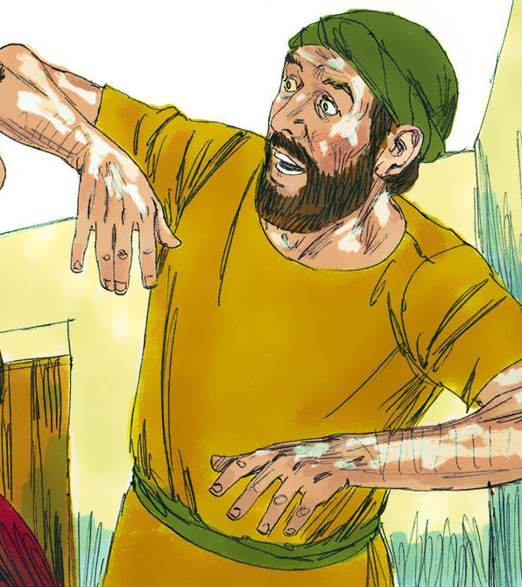
Malomocentvo
Je nebezpečná choroba, veľmi nákazlivá.
V dobe Pána Ježiša neliečiteľná.

Slide 3
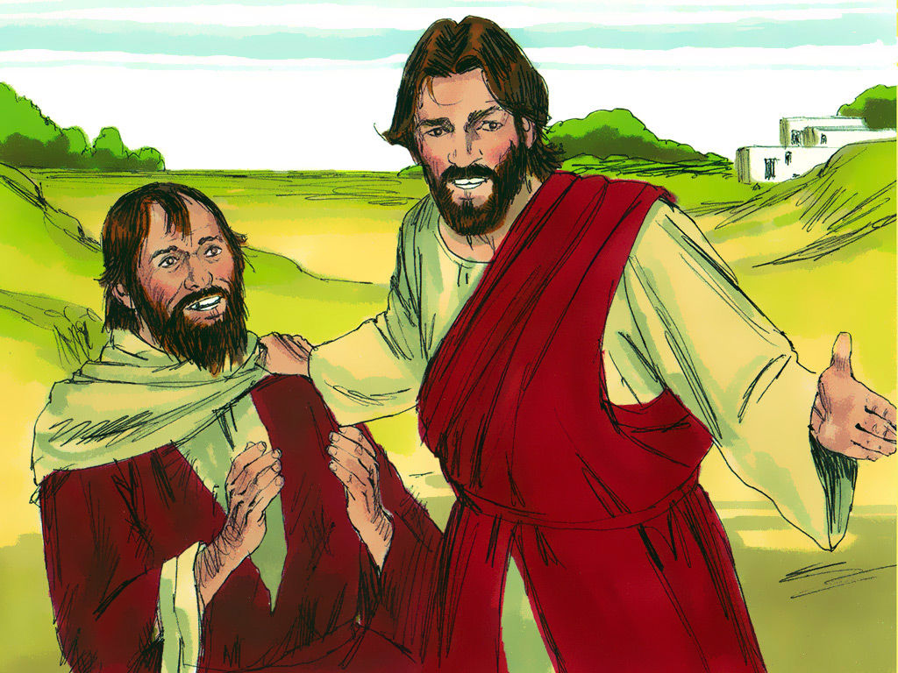
Tu prišiel k nemu malomocný a prosil ho na kolenách:
Ak chceš, môžeš ma očistiť.

Slide 4
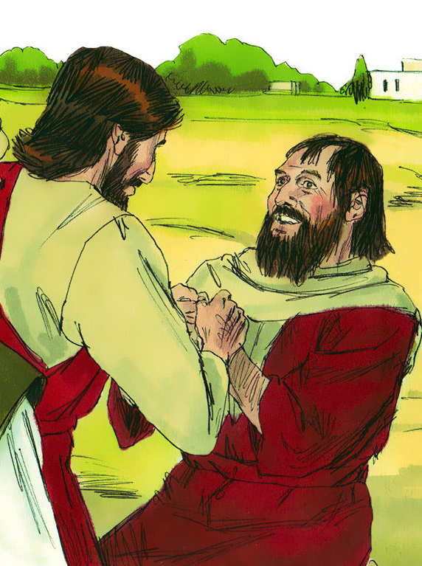
Ježiš sa nad ním zľutoval, vystrel ruku, dotkol sa ho a povedal mu:
Chcem, buď čistý!
Jeho malomocenstvo hneď zmizlo a bol očistený.
Prísne ho napomenul a hneď ho poslal preč. Povedal mu: Hľaď, aby si nikomu nič nepovedal, ale choď, ukáž sa kňazovi a prines obeť za svoje očistenie, ako prikázal Mojžiš — im na svedectvo.

Slide 5
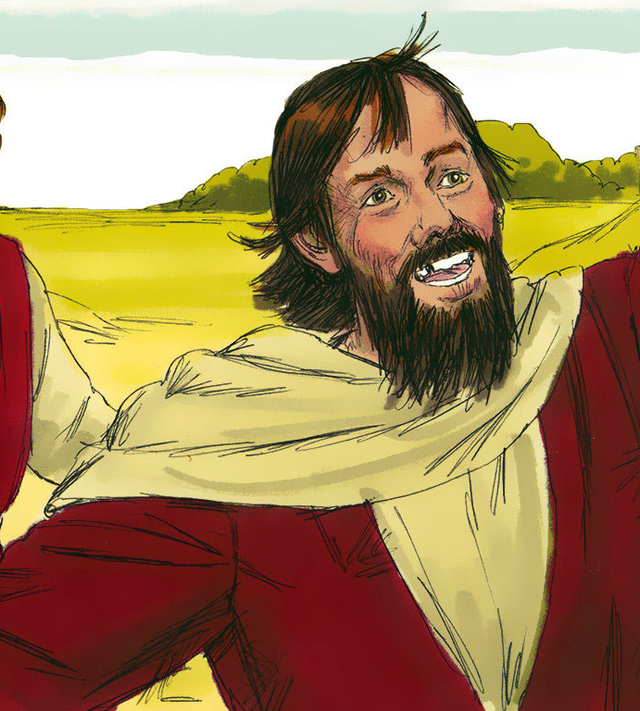
Lenže on po svojom odchode začal o tom veľa rozprávať a rozchyrovať, čo sa stalo, takže Ježiš už nemohol verejne vojsť do mesta a zdržiaval sa vonku na osamelých miestach.
No i tak za ním zovšadiaľ prichádzali.

